Slide 1
ЗНАКОМСТВО С ПРОФЕССИЯМИ
Коррекция речи.
МБДОУ №73 «Городок»

Slide 2
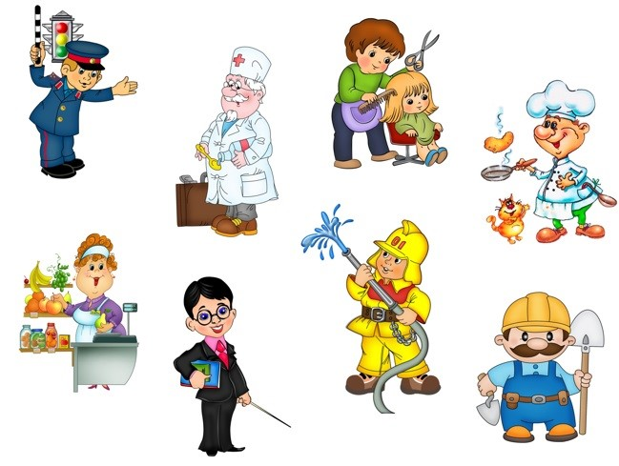
Профессия – это дело, основной вид занятия, которым занимается человек. По - другому это его работа.
Профессий на свете очень много.
Мы познакомимся только с некоторыми профессиями.

Slide 3
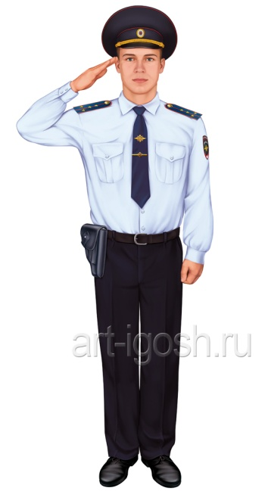
Пожарный
Потушить костёр может любой из нас. Но когда случается беда - настоящий пожар, кто поможет? Конечно же, пожарные. Только они могут быстро и правильно потушить огонь!
А ты помнишь, по какому телефону нужно звонить при пожаре? Правильно, 01 или 112!
Одежда пожарного сделана из специальной ткани. Она почти не горит. На голове у них стальная каска, на ногах — прочные и удобные сапоги. Ведь пожарный бесстрашно идет в огонь!
Пожарный должен быть: храбрым; выносливым; ловким; сильным; быстро принимать решения; уметь оказать первую медицинскую помощь
Врач
Врач играет большую роль в жизни человека.
Врачи оказывают медицинскую помощь людям, назначают лечение, помогают выздороветь и оставаться здоровыми. А в сложных ситуациях дают шанс на жизнь. Врачи определяют и не допускают различные заболевания, защищают людей от болезней.
Профессия врача сложная и интересная, самоотверженная и ответственная.
А ты помнишь, по какому телефону нужно звонить если нужно вызвать скорую помощь? Правильно, 03 или 112!
Полицейский.
Полиция — занимается борьбой с преступностью и правонарушениями, охраной порядка, а также личной безопасностью граждан.
Звонить туда нужно по телефону, набрав номер 02 или 112. Через некоторое время по указанному адресу приедет наряд полиции.
Работа полицейского — крайне трудная и опасная, надо быть всегда начеку.

Slide 4
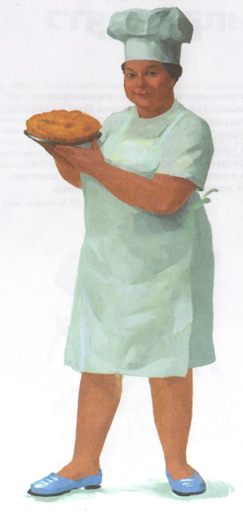
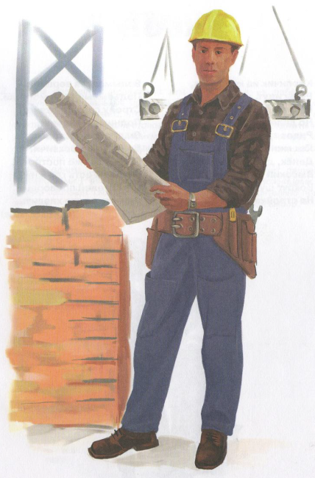
Парикмахер
Если вы захотели постричь волосы, сделать красивую прическу, то вы отправитесь в парикмахерскую, где умелые руки мастера-парикмахера будут колдовать над вашими волосами.
Водитель
Водитель легковой машины возит людей, а грузовой — перевозит различные грузы.
Они должны знать правила дорожного движения назубок и никогда не нарушать их!
Многие водители работают на общественном транспорте — трамваях, автобусах, троллейбусах
Повар
Повар – это специалист по приготовлению кулинарных блюд и кулинарных изделий. Профессия повара известна во всём мире.
Повара нужны в самых разных организациях и заведениях. В детском саду, в школе, в колледже, в университете сеть столовые, в которых хорошие кулинары каждый день готовят вкусную и сытную еду для детей и взрослых.
Строитель
Строитель — объединяет в себе разные специальности. Ведь в одиночку построить что-то серьезное и большое практически невозможно, разве что небольшой домик или песочный замок. Поэтому у строителей существует разделение труда по всем видам выполняемых работ.

Slide 5
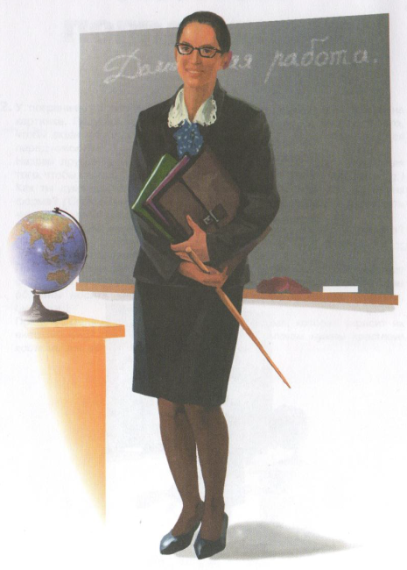
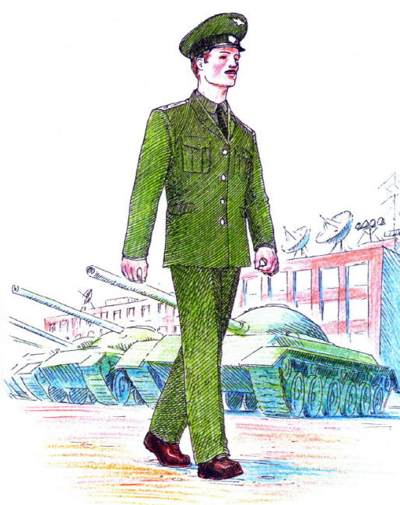
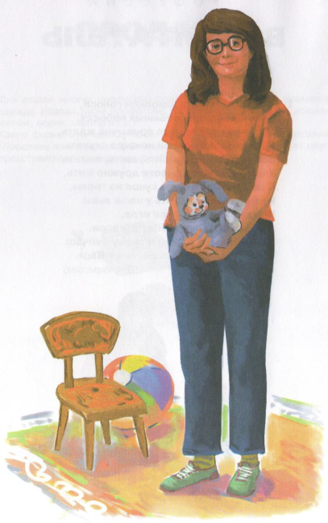
Лётчик или Пилот.
Профессия летчика необходима в: перевозке пассажиров в разные города и страны, перевозят срочные грузы.
Вертолеты, небольшие самолеты работают в сельском и лесном хозяйстве, пожарных частях.
Авиация является важным родом войск нашей армии. Летчики управляют мощными военными истребителями, ракетоносителями.
Учитель.
Учитель - это человек, который учит детей в школе.
Профессия учитель одна из самых древних на земле .
Учителя бывают разные. В начальных классах большинство предметов ведет один учитель. С 5 класса ученики переходят в среднюю школу, и там уже каждый предмет преподают разные преподаватели: литературу - учитель литературы, историю – учитель истории и .д.
Военный.
Военные - это люди, которые защищают свой народ, свою Родину от врагов.
Вооруженные силы можно разделить на три главных группы - сухопутные или наземные войска; военно-воздушные силы; военно-морские силы.
Летчики защищают небо; пехотинцы - сушу; моряки - море. В Российской армии служат солдаты, матросы, офицеры. Все они - защитники Отечества.
В мирное время они проводят учебные сражения, изучают военную технику.
Воспитатель.
Детский сад – это огромный дом для детей.
В течении всего дня с детьми находится воспитатель, который присматривает за детьми, учит их делать зарядку, лепить, рисовать, конструировать, читать стихи с выражением, считать и решать задачи. Воспитывает у детей трудолюбие, доброжелательное отношение друг к другу, уважение к старшим.

Slide 6
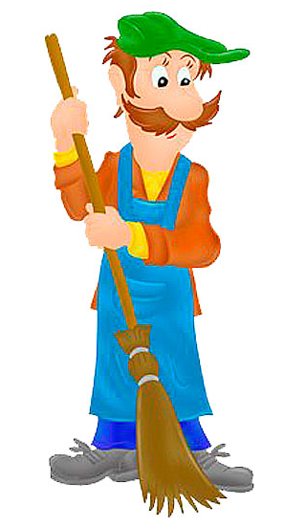
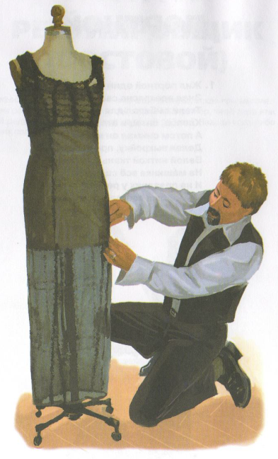

Дворник.
Профессия дворника может показаться не слишком важной, неинтересной. Но всем нам хочется жить в чистом, красивом городе, наслаждаться порядком на улице, во дворе дома. Без дворника создать такие условия невозможно. Достаточно не проводить уборку несколько дней, чтобы территория стала грязная.
Если бы дворники не выполняли старательно свою работу, на улицах было бы грязно, некрасиво и опасно.
Продавец.
Профессия продавца подразделяется на несколько специальностей. Есть продавцы продовольственных товаров – то есть продуктов и есть продавцы непродовольственных товаров (одежды, обуви, техники).
В любом магазине, супермаркете, на рынке можно встретить продавца.
Портной.
Портной шьет разную одежду для детей и взрослых, мужчин и женщин, на любые времена года.
Портные выполняют все виды работ по изготовлению одежды(снимают размеры, делают выкройку, подбирают материал, шьёт).
Почтальон.
Профессия почтальон появилась давно. Благодаря этим работникам люди могли получать письма посылки от друзей, родственников, проживающих в разных городах и странах.
Они разносят по адресам газеты и журналы, письма и телеграммы, извещения и уведомления.

Slide 7
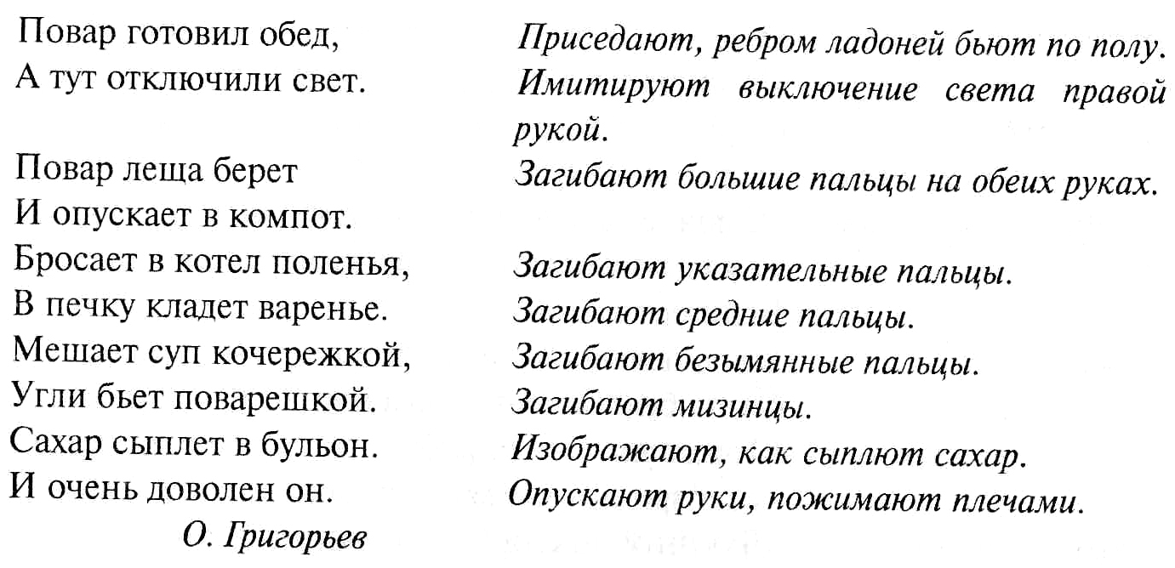
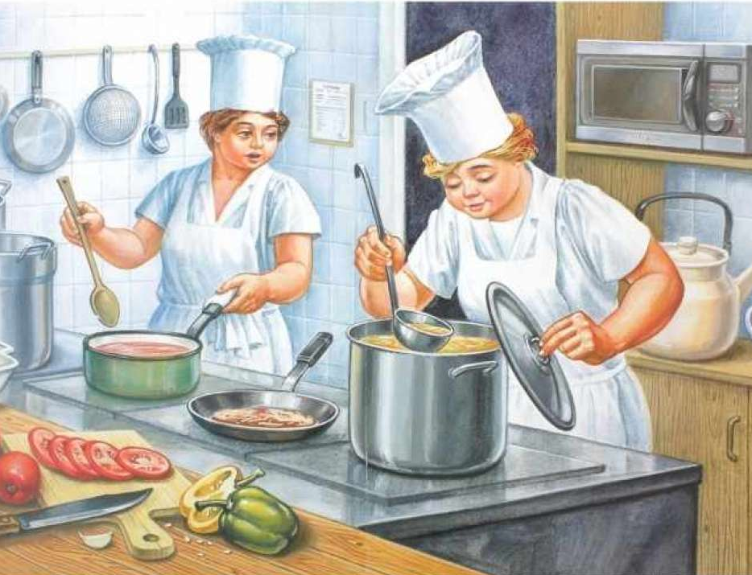
Физминутка.

Slide 8
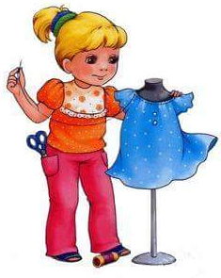
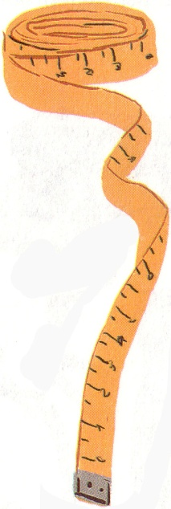

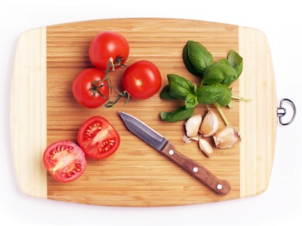
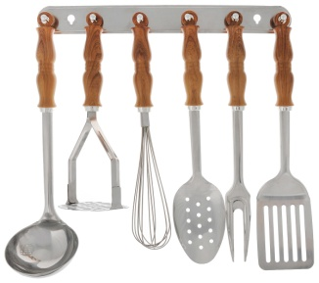
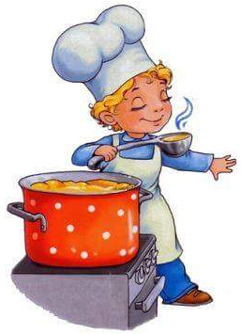

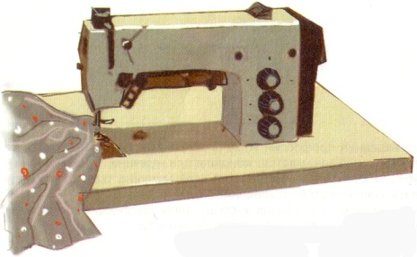
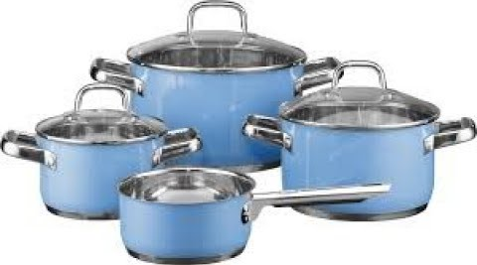


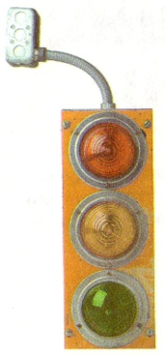
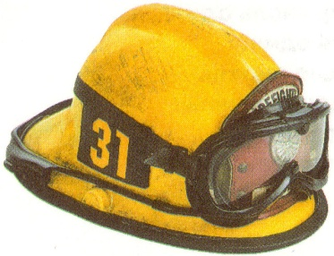
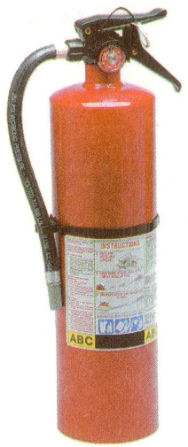
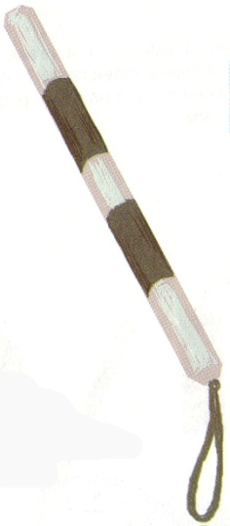
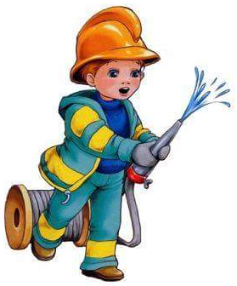
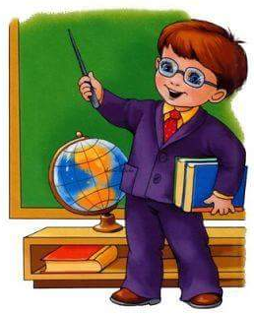


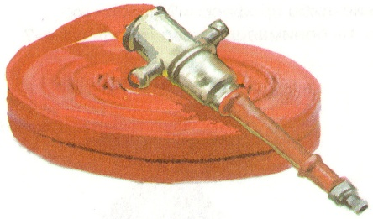
Найди лишние предметы, которые не нужны каждой из профессий:
После того как ребенок ответил на все картинки нажмите на мышку или пробел и не нужные предметы исчезнут.

Slide 9
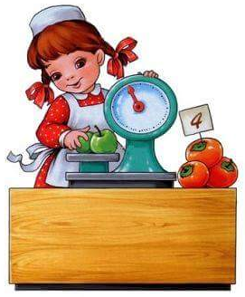

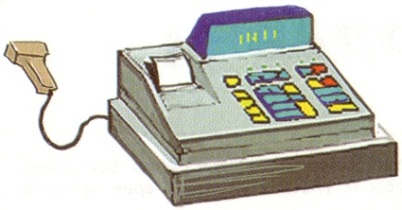



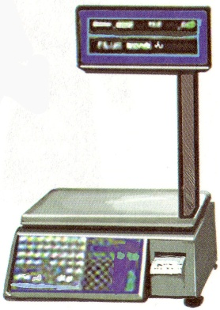
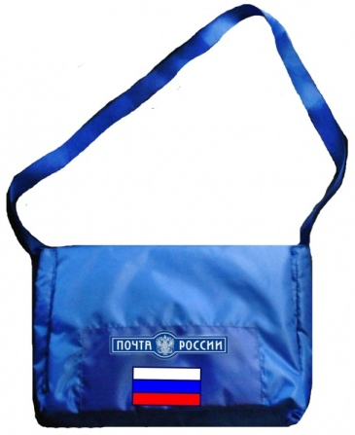
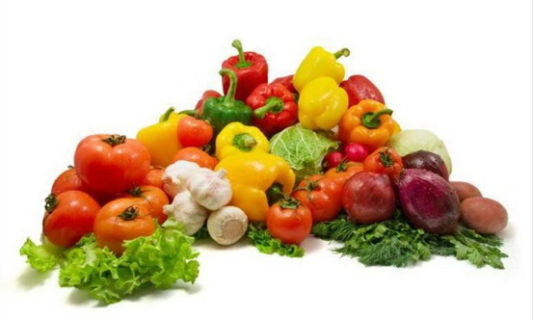
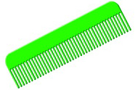

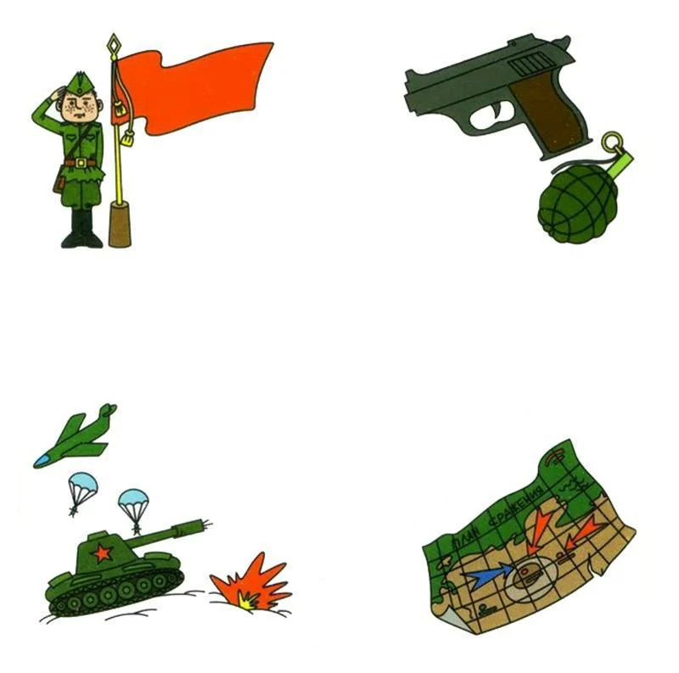


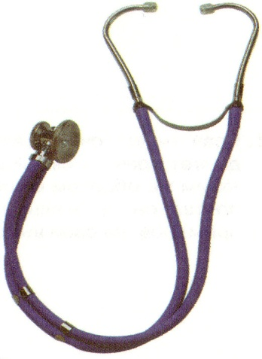


Slide 10
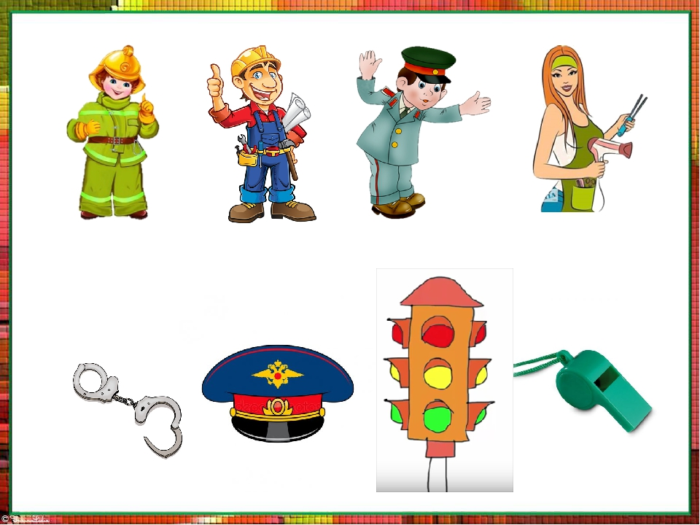

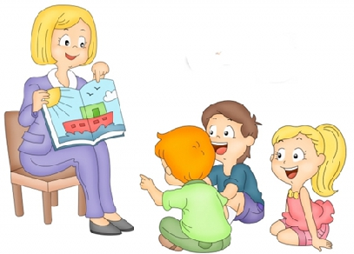

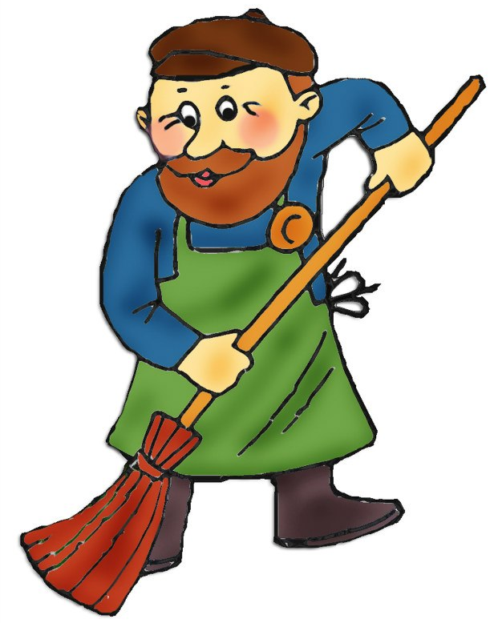

Посчитай от 1 до 5:
Например: один врач, два врача … и т.д.
(Взрослый контролирует окончания слов.)

Slide 11
Исправь ошибки в предложениях:
(Например: Врач готовит для детей вкусный обед. – Повар готовит для детей вкусный обед, а врач лечит людей. И т.д.)
Военный ловит преступников в городе.
Парикмахер продает продукты в магазине.
Воспитатель лечит людей в поликлинике.
Строитель разносит письма и посылки людям.
Врач потушит пожар в доме.
Учитель пострижет детей.
Пилот построит красивый дом.
Водитель подметает двор.
Портной учит детей читать и писать.

Slide 12
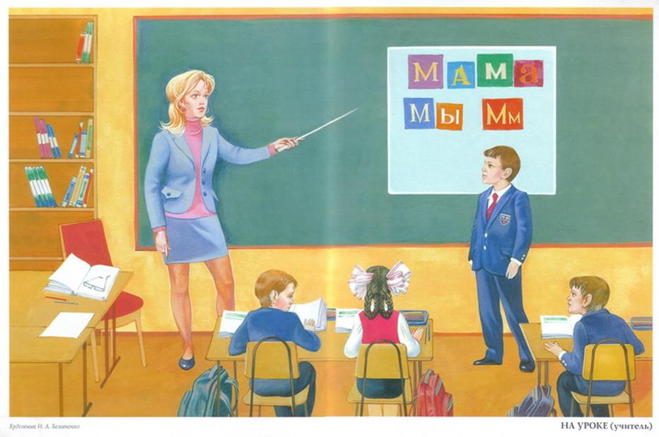
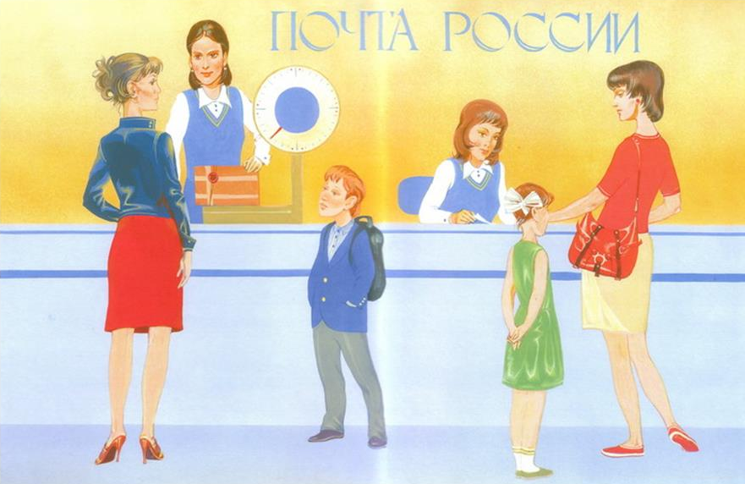
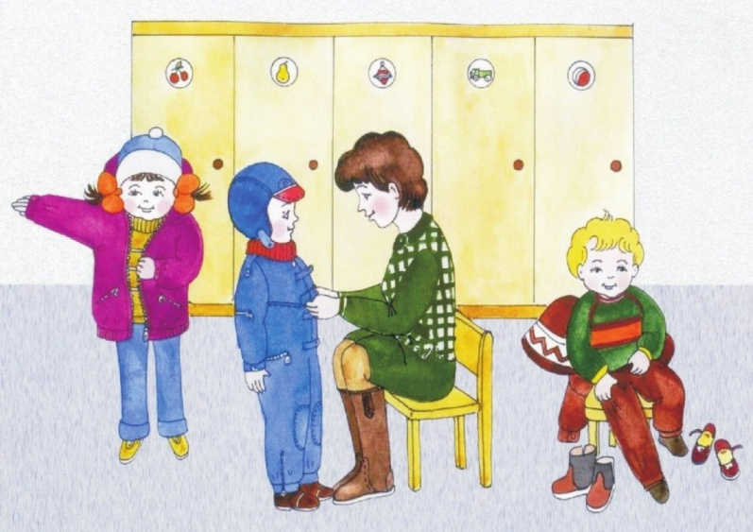
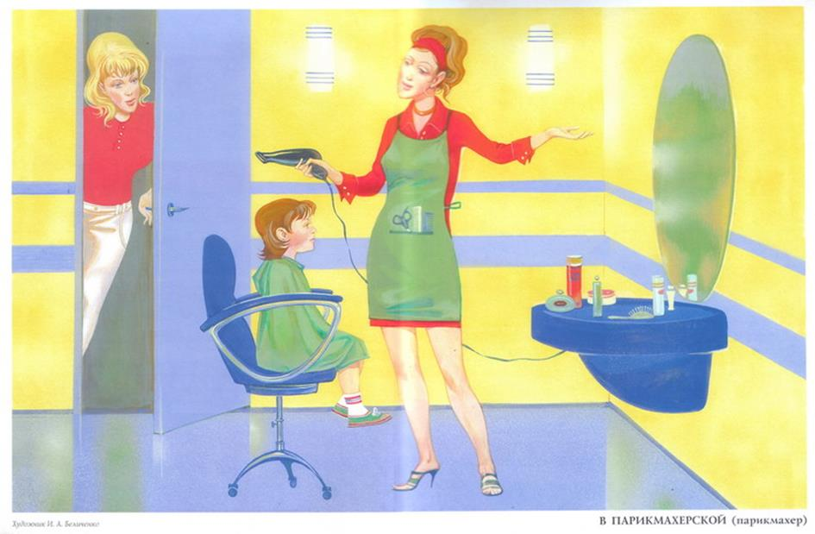
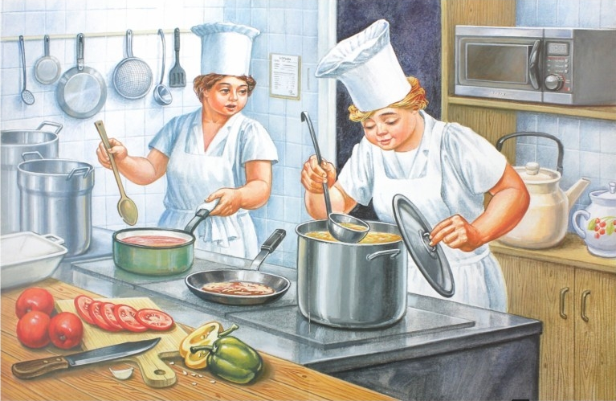
Составь предложения по картинкам:

Slide 13
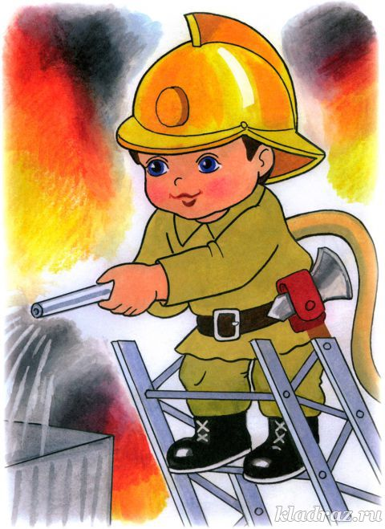
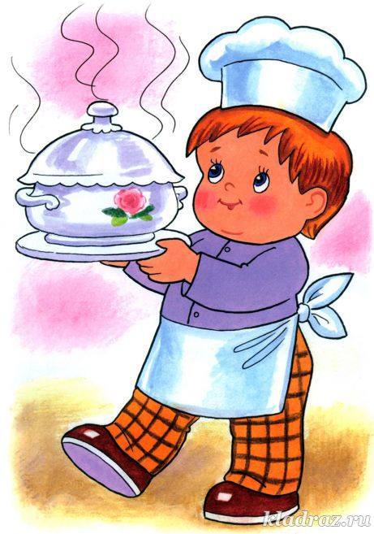
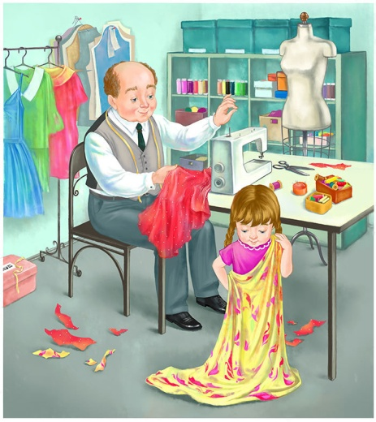

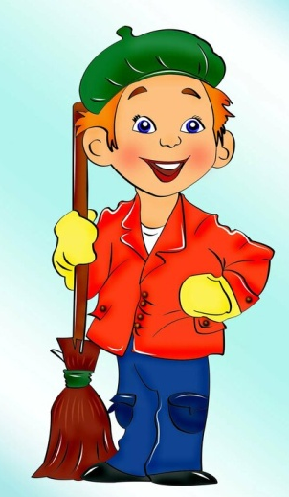
Загадки:
1. Перетянут он ремнём,
Каска прочная на нём.
Он в горящий входит дом,
Он сражается с огнём.
2. Ходит в белом колпаке
С поварёшкою в руке.
Он готовит нам обед:
Кашу, щи и винегрет.
3. По размеру в самый раз
Он костюм сошьёт для вас.
Всё исполнит по науке –
И ходите руки в брюки.
5. Он проснётся на заре,
Снег расчистит на дворе.
Все дорожки подметёт
И песком посыпет лёд.
4. Кто приносит нам газеты
И от бабушки приветы?

Slide 14

Всегда помни, что любая профессия важна!
Все профессии нужны, все профессии важны.
Прекрасных профессий на свете не счесть,
И каждой профессии – СЛАВА и ЧЕСТЬ!
Строитель нам построит дом,
И мы в нем дружно заживем.
Костюм нарядный выходной
Искусно нам сошьет портной.
Даст книги нам библиотекарь,
Хлеб испечет в пекарне пекарь,
Учитель выучит всему –
Научит грамоте, письму.
Письмо доставит почтальон,
А повар сварит нам бульон.
Я думаю, ты подрастешь
И дело по душе найдешь!

Slide 15




Рекомендуемая литература по теме «Профессии»:
Дж. Родари «Какого цвета ремесла?», «Чем пахнут ремесла?»
Я Аким «Неумейка».
А. Шибарев «Почтовый ящик».
С. Михалков «А что у вас?», «Дядя Степа»
И др.

Slide 16
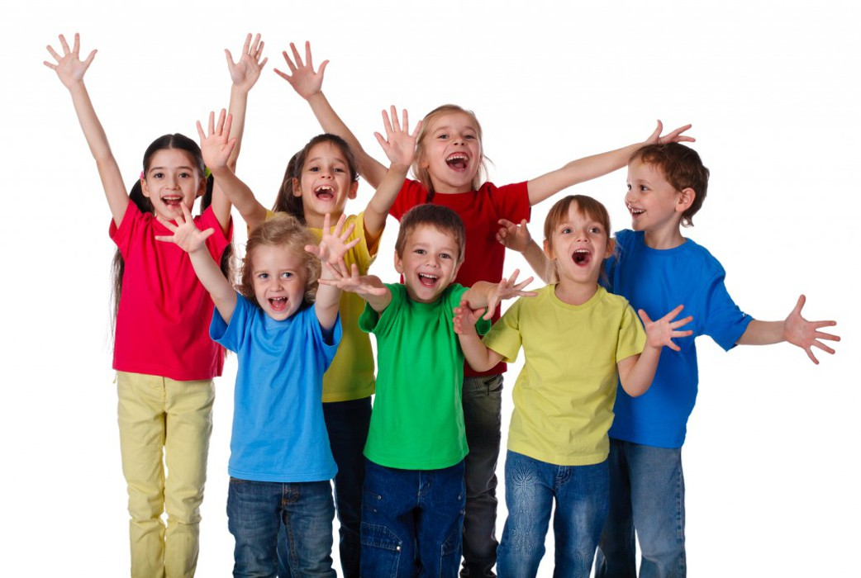
МОЛОДЕЦ!
До новых встреч!

